Slide 1
CHAPITRE 5 –
LES INTERVENTIONS ECONOMIQUES DE L’ETAT
Comprendre le rôle de l’Etat dans l’économie

Slide 2
Introduction
En comptabilité nationale, les administrations publiques désignent :
L’État.
Les organismes divers d’administration centrale : Météo France, le CNRS (Centre National de la Recherche Scientifique), le CEA (Centre de l’Énergie Atomique), etc.
Les administrations de Sécurité sociale, qui prennent en charge les allocations familiales, l’assurance maladie, l’assurance chômage et l’assurance vieillesse.
Les administrations publiques locales, qui regroupent les régions, départements, communes, groupements de communes.
L’Etat (au sens large) dispose de deux prérogatives :
Il dispose du monopole de la contrainte légale
Il lève l’impôt, ce qui lui permet d’influencer le comportement des autres acteurs économiques et de procéder à des dépenses.
→ Capacité à influence le fonctionnement de l’économie

Slide 3
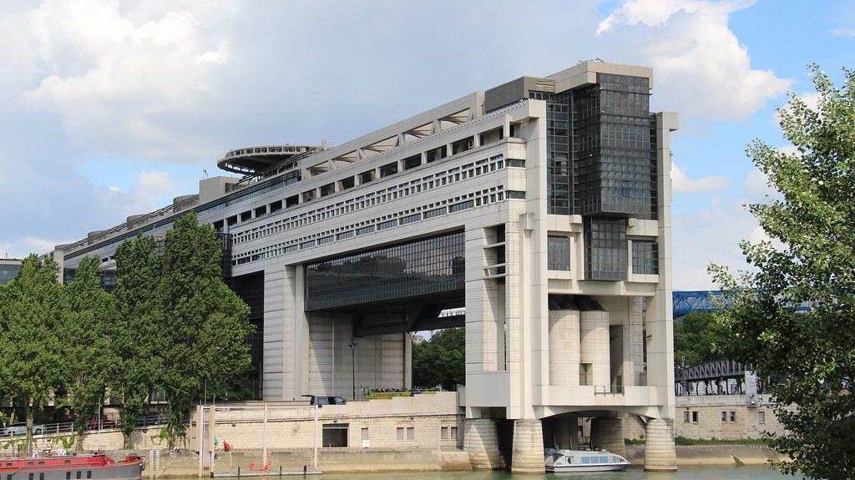
1 - Le budget de l’Etat
Chapitre 5 - Les interventions économiques de l’Etat

Slide 4
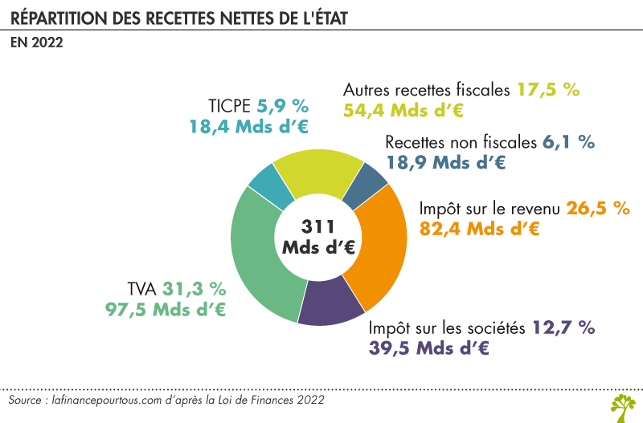
Le budget de l’Etat - les recettes
Impôts sur la consommation :
Taxe sur la Valeur Ajoutée (TVA), Taxe Intérieure de Consommation sur les Produits Énergétiques (TICPE)
Impôts sur les revenus :
Impôt sur le revenu (IR), Impôts sur les sociétés (IS), Impôts sur les bénéfices industriels et commerciaux (BIC)
Impôts sur la propriété et le capital :
Fiscalité des plus-values, Droits de succession, de donation ou de mutation, Fiscalité des plus-values, Impôt sur la fortune immobilière (IFI)
Notes:
Podium : 1/ TVA 2/ IR 3/ IS
Premier impôt : TVA, impôt sur la consommation
Ce sont les revenus qui sont le plus taxés
Les impôts sur capital et patrimoine ne sont pas ceux qui rapportent le plus

Slide 5
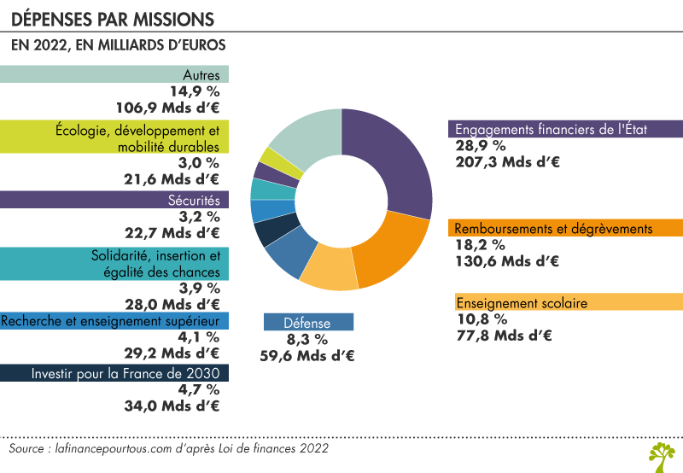
Le budget de l’Etat - les dépenses
Les 3 premiers postes de dépense de l’Etat sont :
L’enseignement et la recherche : 107 Mds €
La défense : 59,6 Mds €
La charge de la dette (Rbt + intérêts) : 51,4 Mds €
NB - seuls les postes les plus importants sont représentés ici.
Notes:
Toutes les missions ne sont pas dans le périmètre du budget principal. Par exemple, la charge de la dette (Rbt + intérêts) en 2022 se monte à 51,4 Milliards €.
La mission Remboursements et dégrèvements regroupe ainsi les dépenses liées à des situations dans lesquelles l'État est amené à restituer des impôts, des taxes ou des contributions aux contribuables, ou dans lesquelles l'État ne recouvre pas certaines créances sur les contribuables.
Ex : prise en charge des services à la personnes → réductions d’impôts.

Slide 6
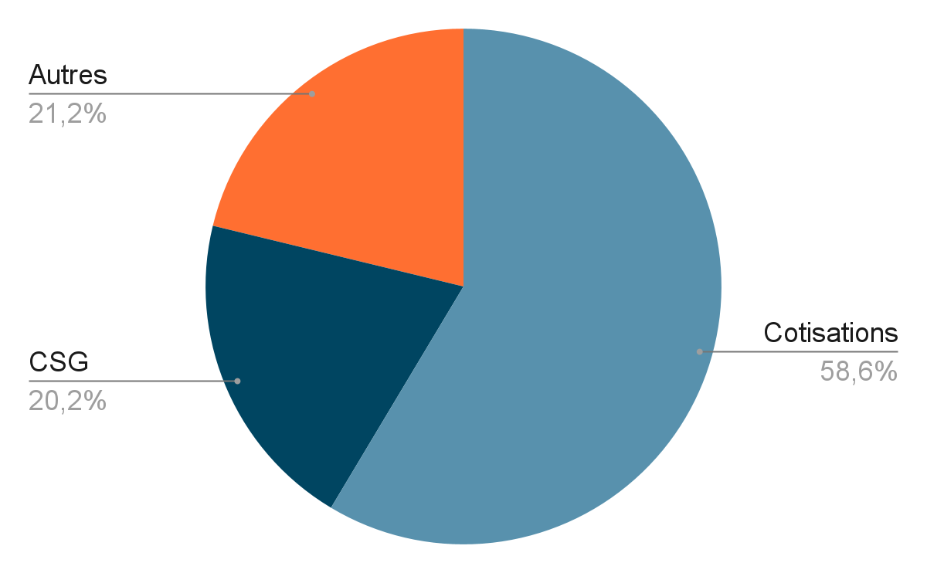
Le budget de la Sécurité Sociale - les recettes
En 2022, les recettes nettes s’élevaient à 438,2 milliards d’euros pour le régime général et le fonds de solidarité vieillesse.
Le financement de la “Sécu” est constitué :
des cotisations sociales : prélèvement sur rémunération du travail (salaires)
d’un financement fiscal qui constitue une part croissante des ressources de la Sécurité sociale : CSG (1993) + autres taxes (ex : taxe sur alcool et tabac, contribution pour le remboursement de la dette sociale (CRDS).…)
de contributions de l’Etat : exonérations cotisations bas salaires, fonds vieillesse….

Slide 7
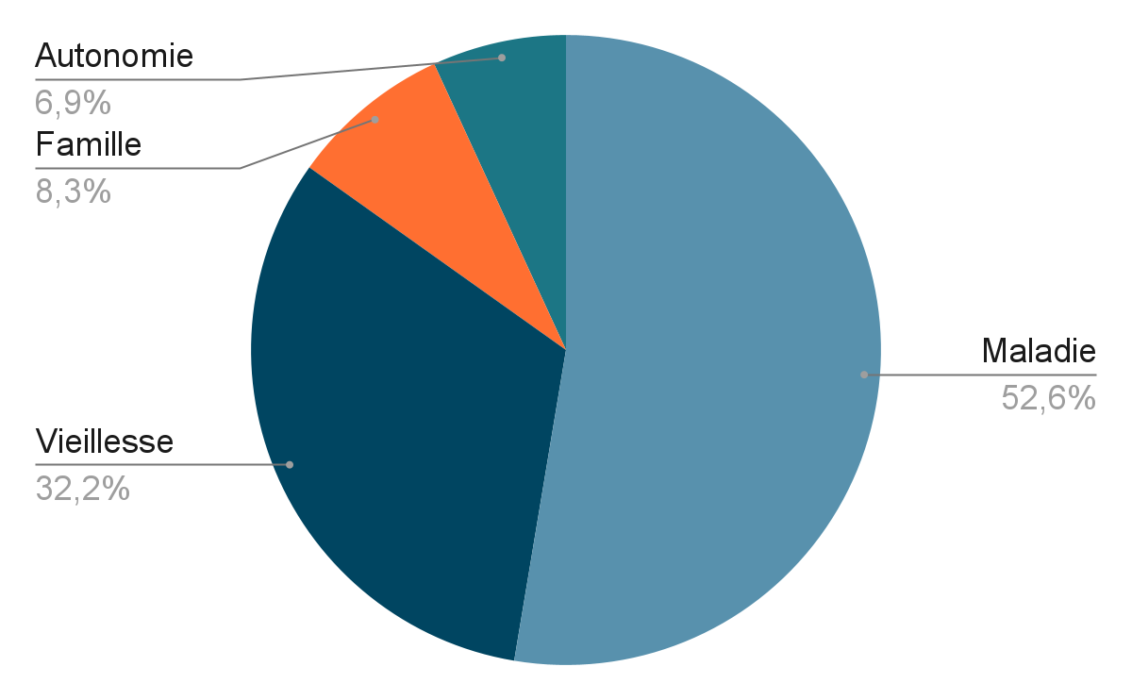
Le budget de la Sécurité Sociale - les dépenses
En 2022, les dépenses nettes de Sécurité sociale représentaient 434 milliards d’euros.
Les dépenses concernent les 5 branches de la Sécurité Sociale :
Maladie et accidents du travail (2 branches), qui représentent la moitié des dépenses
Vieillesse, qui représente ⅓ des dépenses
Famille, qui représente 8% des dépenses
à quasi égalité avec Autonomie des personnes âgées (créée en 2020), 6,9%
NB - le risque Chômage n’est pas pris en charge par la sécurité sociale.

Slide 8
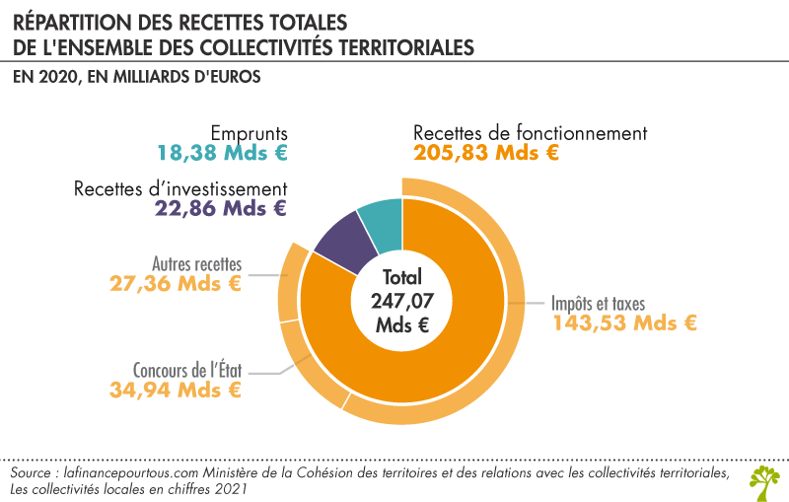
Le budget des collectivités locales - les recettes
En 2020, les recettes des collectivités locales s’élevaient à 247,1 milliards d’euros (228,7 milliards d’euros hors emprunts).
Elles sont composées :
Pour la moitié d’impôts et de taxes (taxe d’habitation, taxe foncière, taxe professionnelle, taxe locale d’équipement…).
Pour l’autre moitié des transferts et dotations de l’État

Slide 9
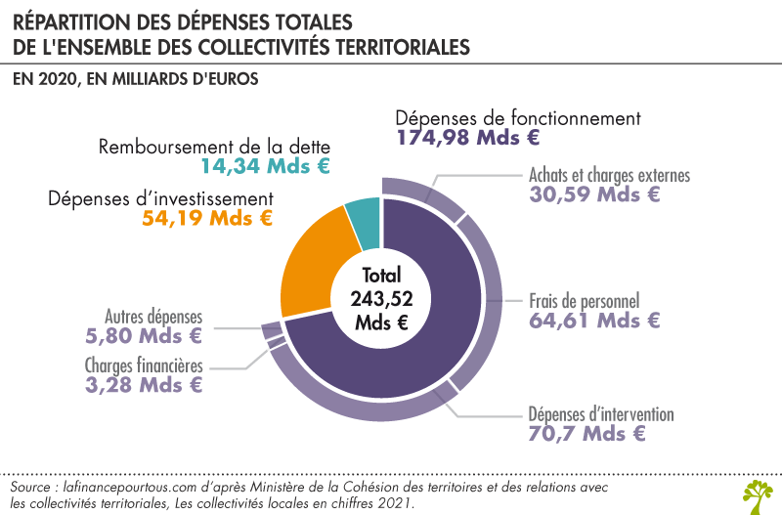
Le budget des collectivités locales - les dépenses
En 2020, les dépenses des collectivités locales représentaient 243,5 milliards d’euros (229,2 milliards d’euros hors remboursements).
Elles sont composées :
essentiellement de dépenses de fonctionnement (rémunération du personnel, achats et charges externes, dépenses d’intervention, etc.) : 70%
puis de dépenses d’investissement (travaux d’équipement, acquisitions immobilières et mobilières, etc.) : 22%
pour le remboursement de la dette : 6%
Notes:
Pas présenté par missions mais pas nature

Slide 10
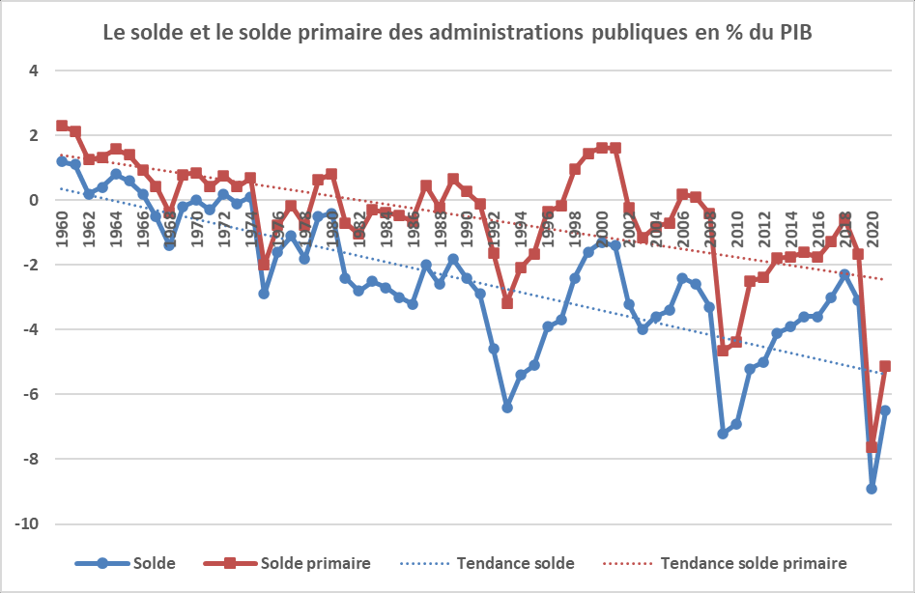
Le déficit des comptes publics
Un déficit de 6,5% du PIB en 2021 pour l’ensemble des administrations publiques, soit 160,9 milliards d’euro
On parle de déficit quand dépenses > recettes. Ce déficit peut concerner le solde budgétaire primaire ou le solde budgétaire (intégrant les intérêts de la dette). Dans le traité de Maastricht, le déficit public ne doit pas dépasser 3% du PIB.
Une dégradation continue des comptes publics depuis les années 1960 avec des déficits récurrents depuis 1975.
Raisons :
crise économique
vieillissement démographique
plus récemment la crise sanitaire liée au Covid19
Solde budgétaire = solde budgétaire primaire - intérêts de la dette

Slide 11
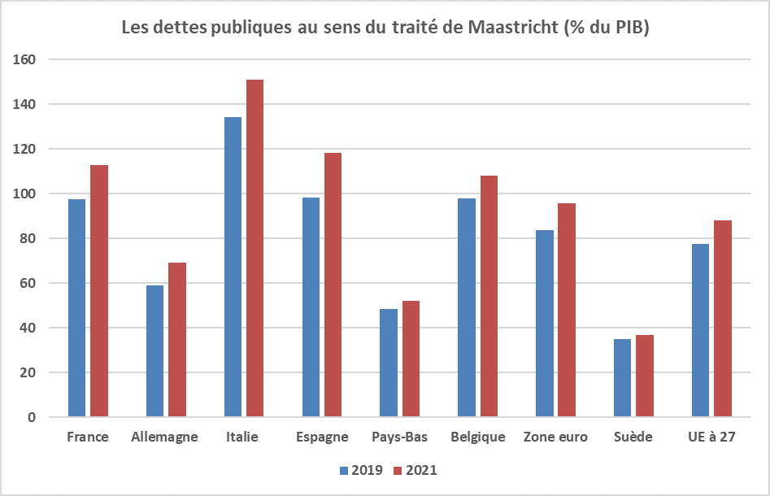
La dette publique
Une dette publique de 112,5% du PIB en 2021
Un Etat s’endette pour financer son déficit. La dette au sens du traité de Maastricht était de 2 813 Md€, soit 112,5 % du PIB, fin 2021. Dans les accords de Maastricht, elle ne doit pas dépasser 60% du PIB.
La France est au-dessus de la moyenne européenne (zone euro et UE à 27) :
Les pays du “Sud” ont traditionnellement des endettements plus élevés.
Les pays du “Nord” ont traditionnellement des endettements plus faibles.
La crise du COVID a fait exploser l’endettement public dans l’ensemble des économies européennes (cf. déficits)
Voir vidéo de la Banque de France

Slide 12
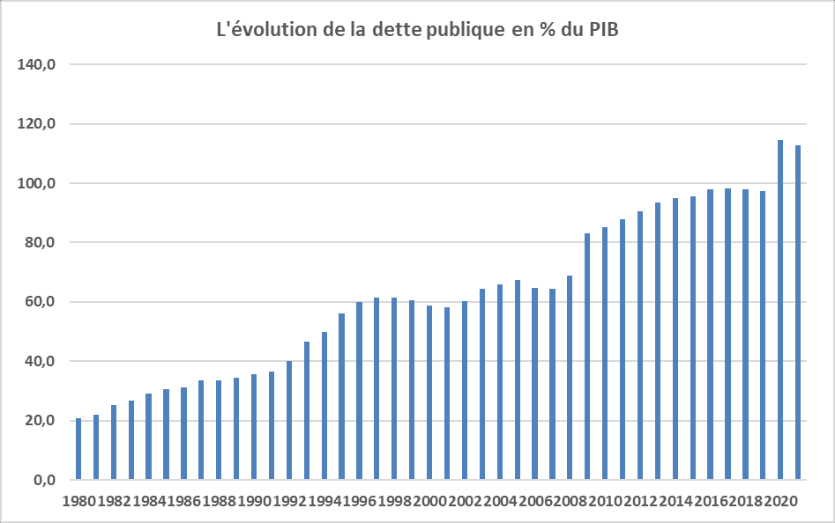
La dette publique
La dynamique de la dette publique
La dynamique de la DP dépend de deux facteurs :
de la dynamique du solde budgétaire primaire, lui-même fonction du taux de croissance du PIB.
du taux d’intérêt sur la dette qui influence le service de la dette.
→ Quand tx d’intérêt > tx de croissance, la dette s’accroît mécaniquement.

Slide 13
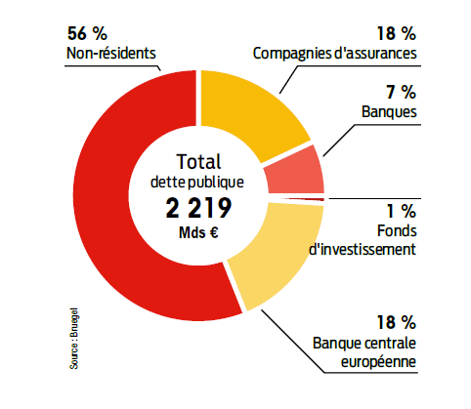
La dette publique
Répartition de la dette publique française par type de détenteurs en 2017, en %
La dette publique est-elle trop élevée (112,5% du PIB en 2021) ?
L’Etat un acteur économique à part :
il est immortel
il est en capacité de lever l’impôt et a donc très peu de probabilités de faire défaut (contre-ex : Grèce)

Slide 14
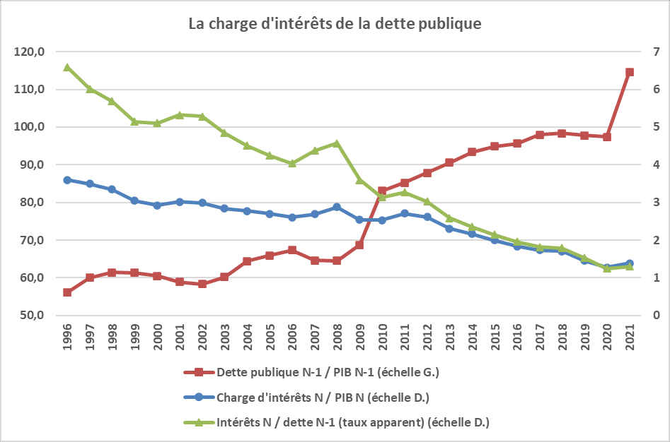
La dette publique
La dette publique représente un problème
Si le poids des intérêts pèse sur la capacité d’action de l’Etat
→ Est-ce le cas de la France ?
Si le déficit qu’elle finance est mal utilisé
Document 1 “De l’utilité de la dette”
Dans quelles conditions, la dette est-elle utile ?

Slide 15
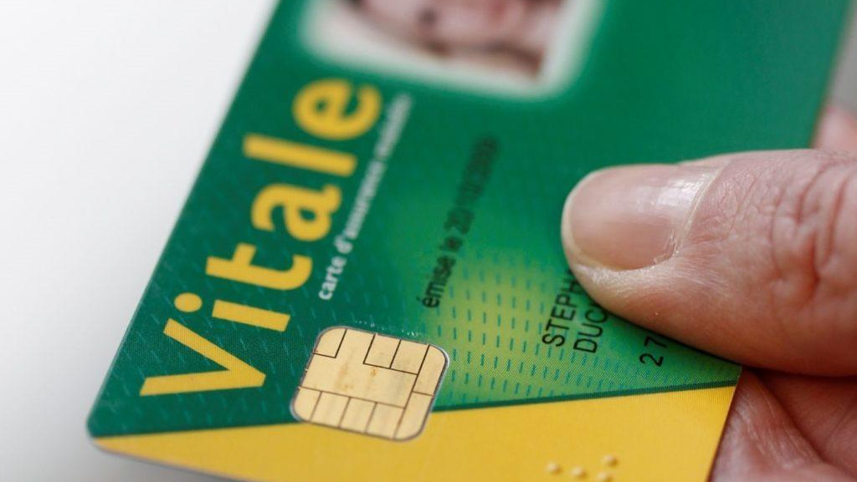
1 - Les interventions de l’Etat
Chapitre 5 - Les interventions économiques de l’Etat

Slide 16
Deux visions antagonistes du rôle de l’Etat
Un État minimaliste concentré sur ses fonctions régaliennes
Un État étendu présent dans de nombreux secteurs d’activité
Assurer la sécurité extérieure par la diplomatie et la défense du territoire
Assurer la sécurité intérieure et le maintien de l'ordre public, avec, notamment, des forces de police
Définir le droit et rendre la justice
Redistribution des richesses
Allocation des ressources en direction de certains biens et services (production)
Régulation du fonctionnement des marchés (politique budgétaire)
Classification de Musgrave

Slide 17
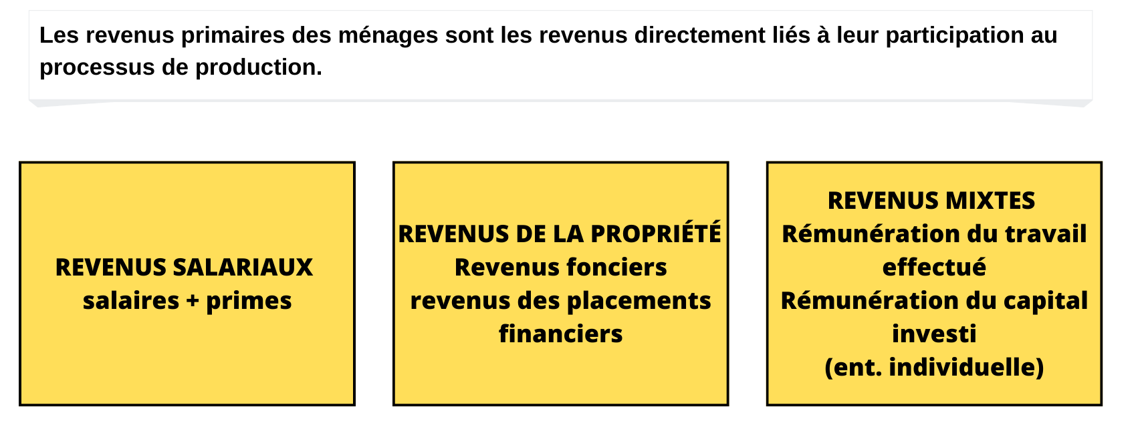
La redistribution des richesses
La partage des richesses se fait dans les entreprises (partage de la valeur ajoutée). On parle de répartition primaire des revenus

Slide 18
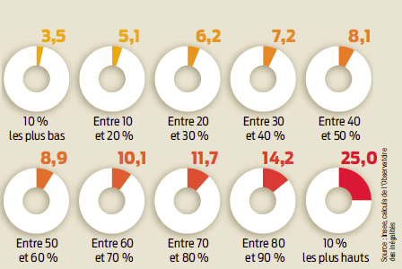
La redistribution des richesses
Cette répartition primaire des revenus peut conduire à de très fortes inégalités
socialement + / - bien acceptées
source d'inefficacités économiques
Lecture : les 10% les plus pauvres possèdent 3,5% du revenu global en France en 2011.
Répartition du revenu global en France par tranche de niveaux de vie en 2011, en %

Slide 19
La redistribution des richesses
L’Etat va corriger cette répartition primaire :
en modulant les prélèvements obligatoires (impôts et cotisations sociales) pour taxer plus les hauts revenus et moins les bas revenus
en fournissant aux plus pauvres des revenus de transfert et en opérant des transferts non-monétaires (fourniture gratuite ou à faible coût de biens ou services)
→ Répartition secondaire des revenus (après redistribution) a donc pour objectif de réduire les inégalités.

Slide 20
La redistribution des richesses
Le rôle des prélèvements obligatoires dans la redistribution
Typologie des prélèvements obligatoires :
La capitation : Le montant des impôts à acquitter est le même pour tous les assujettis quels que soient leurs revenus.
L'impôt proportionnel : Les assujettis sont taxés proportionnellement à leurs revenus ou à leurs dépenses.
L'impôt progressif : plus les revenus sont élevés, plus la part de l'impôt (rapportée au revenu) est élevée.
→ Seul l’impôt progressif permet la redistribution des plus riches vers les plus pauvres.
Question (rappel) : quels sont les 3 premiers impôts en France en termes de recettes fiscales ? Sont-ils redistributifs ?

Slide 21
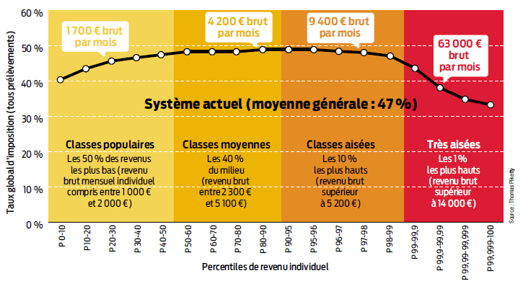
La redistribution des richesses
Un système fiscal faiblement progressif et donc redistributif
Il n’y a que 3 impôts progressifs en France : IR, IFI, droits de succession, qui ne représentent que 5% du revenu des ménages.

Slide 22
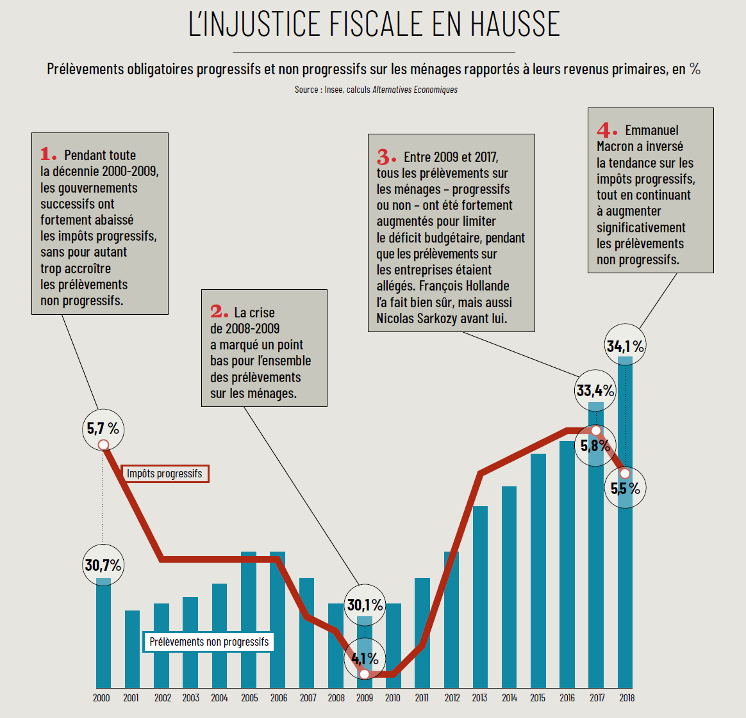
La redistribution des richesses
La réduction des inégalités via la fiscalité a largement été remise en question depuis 20 ans…

Slide 23
La redistribution des richesses
Le rôle des transferts dans la redistribution (ie dépenses publiques)
Les transferts monétaires sont l’ensemble des allocations perçues par les ménages : Allocation logement (APL), Allocations familiales,, RSA, Allocation Adulte Handicapé, Bourse étudiant….
→ Redistributives quand fournies sous condition de ressource, ce qui est le cas de la plupart.
Les transferts sociaux en nature sont l’ensemble des biens et services fournis à titre gratuit ou semi-gratuits.
les remboursements de sécurité sociale,
les autres prestations de sécurité sociale en nature,
les prestations d’assistance sociale en nature,
les transferts de biens et services non marchands individuels.
→ Redistributifs quand égal accès de tous à ces biens et services

Slide 24
La redistribution des richesses
Le rôle des transferts dans la redistribution (ie dépenses publiques)
Une réduction de la pauvreté
Une réduction des inégalités
Contribution de chaque composante à la réduction de l'indice de Gini, en %

Slide 25
L’allocation des richesses (la production)
Deux cas de figure :
Les services d’intérêt général : la production de certains biens ou services que le marché n’est pas en capacité de rendre ou de manière trop onéreuse et qui sont néanmoins d’intérêt général.
La politique industrielle : la production dans certains secteurs jugés stratégiques (croissance économique, défense, etc…) et où l’Etat estime les investissements privés insuffisants ou mal orientés pour répondre aux enjeux identifiés.

Slide 26
L’allocation des richesses (la production)
La production des services d’intérêt général
1 - Lorsque les services d’intérêt général sont des « biens publics »
Rappel
Les biens publics sont des biens, services qui se caractérisent par :
La non-rivalité : la consommation du bien par un individu n'empêche pas sa consommation par un autre
La non-exclusion : personne ne peut être physiquement exclu de la consommation de ce bien.
→ Pas de marché car les consommateurs potentiels se comportent en passagers clandestins.
Ex : qualité de l'air, météo, éclairage public, contrôle des épidémies, défense nationale, police, etc…

Slide 27
L’allocation des richesses (la production)
La production des services d’intérêt général
2 - Lorsque les services d’intérêt général sont en situation de monopole naturel
Rappel
En présence d’économies d'échelle dans un secteur d’activité, on observe un mouvement de concentration des entreprises → situation de monopole.
→ Les prix sont trop élevés et excluent une partie de la population de l’utilisation de ces services.
Ex : énergie, eau, transports….

Slide 28
L’allocation des richesses (la production)
La production des services d’intérêt général
3 - Lorsque le coût de production des services d’intérêt général est trop élevé.
Le problème
Certains secteurs comme la santé ou l’éducation, par ex., ont des coûts de revient très élevés.
Santé : le prix d’une chimiothérapie pour une patiente atteinte d’un cancer du sein (entre 5.200 et 31.200 euros selon la molécule utilisée)
Education : en moyenne le coût des études supérieures = 17 000 € / an et / personne.
→ Les entreprises privées proposent des prix trop élevés : risque d’exclusion d’une partie de la population de l’utilisation de ces services.
Coexistence offre privée / offre publique.

Slide 29
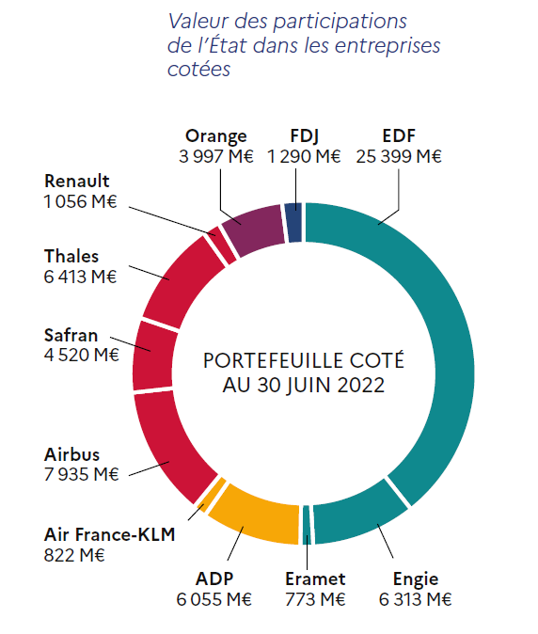
L’allocation des richesses (la production)
La politique industrielle
Objectif : développer / préserver des secteurs d’activité jugés stratégiques.
Moyen : nationalisations / prises de participation vs incitations fiscales
La valeur totale du portefeuille de l’APE est estimée à 124,8 Md€ au 30 juin 2021, la valorisation boursière du portefeuille coté de l’État s’établissant à 70,3 Md€, avec :
Energie : 53,4 % de la capitalisation boursière du portefeuille coté
Aéronautique/défense : 27,9 %
Infrastructures/transport aérien : 8,9 %
Télécommunications : 4,9 %
Services financiers : 2,8 %
Automobile : 2,2 %

Slide 30
L’allocation des richesses (la production)
La politique industrielle
La politique industrielle a évolué dans ses motivations et dans les secteurs d’activité concernés.
2022 - EDF ou le retour des nationalisations ?....

Slide 31
La régulation de l’économie via la politique budgétaire
Le fondement théorique de la politique budgétaire
La crise de 1929
Production divisée par 2 entre 1929 et 1931
Baisse des prix de 30% entre 1929 et 1933
Chômage multiplié par 10 entre 1929 (1,5 million) et 1933 (15 millions), soit 24% de chômeurs.
→ Intervention massive des Pouvoirs Publics qui relancent l’économie via un plan massif d’investissements publics : le NEW DEAL

Slide 32
La régulation de l’économie via la politique budgétaire
Le fondement théorique de la politique budgétaire
Un échec de la théorie classique
D’après la théorie économique classique, les marchés s'autorégulent via la variation des prix → pas besoin d’intervention publique.
Dans le cas de la crise de 1929, la baisse des prix ne relance pas la demande (de produits et de travail).
L’apport de la théorie keynésienne
Ce qui compte dans la décision des entreprises d’embaucher, ce n’est pas le niveau du salaire (censé équilibrer le marché du travail) mais la demande qu’ils anticipent sur les marchés des biens et services.
→ L’Etat doit se substituer aux acteurs privés (consommateurs) pour relancer la demande adressée aux entreprises.

Slide 33
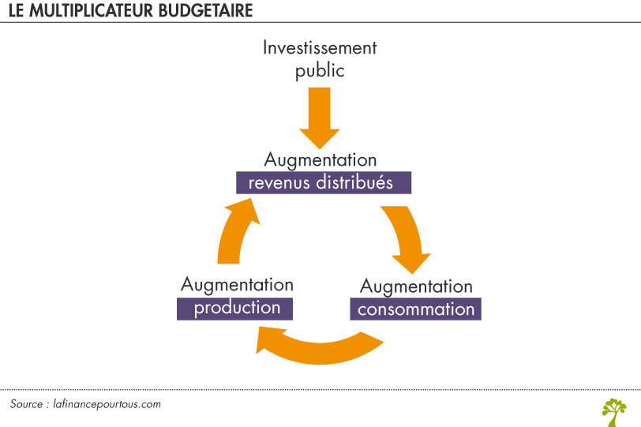
La régulation de l’économie via la politique budgétaire
L’impact de la politique budgétaire : le multiplicateur keynésien
D’après Keynes, chaque dollar investi génère + de un dollar de revenu grâce aux emplois créés qui génèrent eux aussi de la demande (privée).
L’ampleur du multiplicateur dépend de la propension moyenne à consommer (PmC)

Slide 34
La régulation de l’économie via la politique budgétaire
Les limites de la politique budgétaire
L’effet d’éviction par le taux d’intérêt :
Déficit public → hausse des taux d’intérêt → les investissements publics remplacent les investissements privés qui sont pénalisés.
L’effet d’éviction par l’extérieur :
En économie ouverte à la concurrence internationale, la relance de la demande initiée par la politique budgétaire expansionniste risque de générer surtout une relance des importations et non une reprise de la production nationale (ex : relance 1981)
L’effet du fardeau de la dette ou équivalence ricardienne :
Anticipation de hausse des impôts pour le remboursement de cette dette et le paiement des intérêts → réduction à zéro de la Propension Marginale à Consommer (PmC)

Slide 35
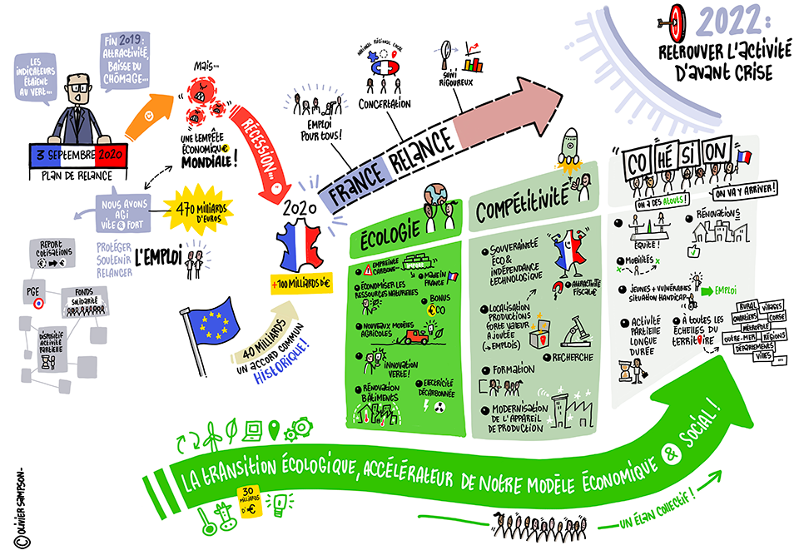
La régulation de l’économie via la politique budgétaire
Le retour en force des politiques budgétaires
Plus ou moins abandonnées depuis les années 1980
En cause, ouverture croissante des économies, endettement public qui limite les marges de manoeuvre, vision libérale du rôle de l’Etat…
Les crises des subprimes et du Covid ont entraîné la mise en place de plans de relance dans tous les pays et au niveau européen

